Slide 1
Machine Learning HW4
Recurrent Neural Networks
ML TAs
ntu-ml-2020spring-ta@googlegroups.com

Slide 2
Outline
Requirements
Task Introduction
Data Format
Kaggle
Rules, Deadline, Policy, Score
FAQ

Slide 3
Requirements
請使用 RNN 實作
不能使用額外 data (禁止使用其他 corpus 或 pretrained model)
請附上訓練好的 best model (及其參數) 至 GitHub release 或 Dropbox，並於 hw4_test.sh 中寫下載的 command（可參照這裡的方法）
model 大小在 100MB 以內的可以直接上傳到 GitHub
hw4_test.sh 要在 10 分鐘內跑完（model 下載時間不包含在此）
套件的部份請參考期初公告

Slide 4
Task introduction
(Text Sentiment Classification)

Slide 5
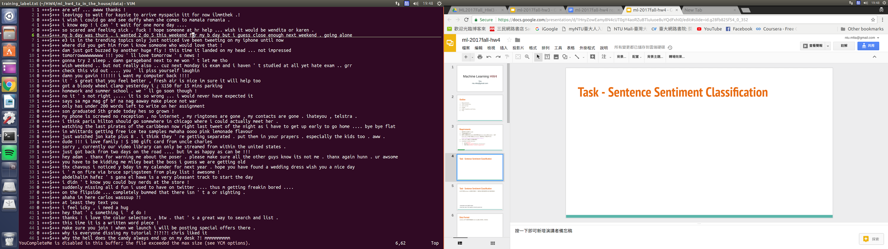
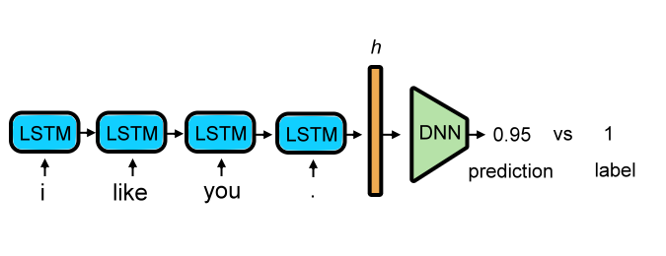
Task - Text Sentiment Classification

Slide 6
Text Sentiment Classification
本次作業為 Twitter 上收集到的推文，每則推文都會被標注為正面或負面，如：
除了 labeled data 以外，我們還額外提供了 120 萬筆左右的 unlabeled data
labeled training data ：20萬
unlabeled training data ：120萬
testing data ：20萬（10 萬 public，10 萬 private）
1：正面
0：負面

Slide 7
Preprocessing the sentences
先建立字典，字典內含有每一個字所對應到的 index
example:
“I have a pen.” -> [1, 2, 3, 4]
“I have an apple.” -> [1, 2, 5, 6]
利用 Word Embedding 來代表每一個單字， 並藉由 RNN model 得到一個代表該句的 vector (這份投影片 p.5 的 h)
或可直接用 bag of words (BOW) 的方式獲得代表該句的 vector

Slide 8
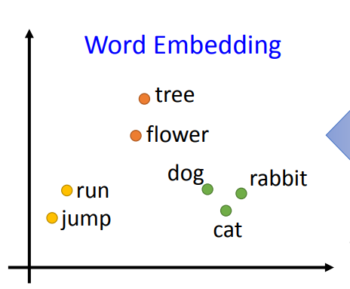
What is Word Embedding
用一個向量 (vector) 表示字 (詞) 的意思
Notes:
nice

Slide 9
1-of-N encoding
假設有一個五個字的字典 [apple, bag, cat, dog, elephant]
我們可以用不同的 one-hot vector 來代表這個字
apple -> [1,0,0,0,0]
bag -> [0,1,0,0,0]
cat -> [0,0,1,0,0]
dog -> [0,0,0,1,0]
elephant -> [0,0,0,0,1]
Issue :
缺少字與字之間的關聯性 (當然你可以相信 NN 很強大他會自己想辦法)
很吃記憶體
200000(data)*30(length)*20000(vocab size) *4(Byte) = 4.8*10^11 = 480 GB
ref: RNN投影片p4 http://speech.ee.ntu.edu.tw/~tlkagk/courses/ML_2016/Lecture/RNN%20(v2).pdf

Slide 10
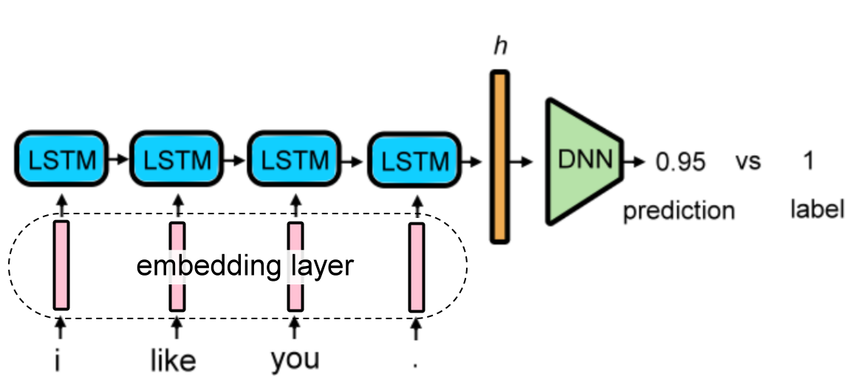
Word Embedding
用一些方法 pretrain 出 word embedding (e.g., skip-gram, CBOW. )
reference : http://speech.ee.ntu.edu.tw/~tlkagk/courses/ML_2017/Lecture/word2vec%20(v2).pdf
小提醒：如果要實作這個方法，pretrain 的 data 也要是作業提供的！
然後跟 model 的其他部分一起 train (colab Model line 12)

Slide 11
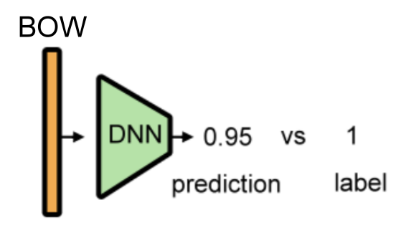
Bag of Words (BOW)
BOW 的概念就是將句子裡的文字變成一個袋子裝著這些詞的方式表現， 這種表現方式不考慮文法以及詞的順序。
例如 :
(1) John likes to watch movies. Mary likes movies too.
(2) John also likes to watch football games.
在 BOW 的表示方法下，會變成：
(1) -> [1, 2, 1, 1, 2, 0, 0, 0, 1, 1]
(2) -> [1, 1, 1, 1, 0, 1, 1, 1, 0, 0]
dictionary
[ "John", "likes", "to", "watch", "movies", "also", "football", "games", "Mary", "too" ]
colab 連結

Slide 12
Semi-supervised Learning
semi-supervised 簡單來說就是讓機器利用 unlabeled data ， 而方法有很多種，這邊簡單介紹其中一種比較好實作的方法 Self-Training
Self-Training:
把 train 好的 model 對 unlabel data 做預測，並將這些預測後的值轉成該筆 unlabel data 的 label，並加入這些新的 data 做 training。 你可以調整不同的 threshold，或是多次取樣來得到比較有信心的 data。
e.g., 設定 pos_threshold = 0.8，只有 prediction > 0.8 的 data 會被標上 1

Slide 13
Data Format

Slide 14
Data Format (labeled data)
label +++$+++ text

Slide 15
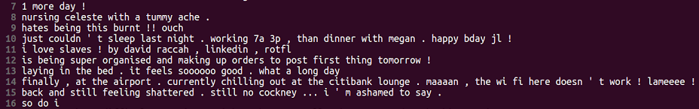
Data Format (unlabeled data)
text

Slide 16
Training Time
colab code 跑 20個epoch
real 3m33.317s
user 3m29.813s
sys 1m9.469s

Slide 17
Kaggle

Slide 18
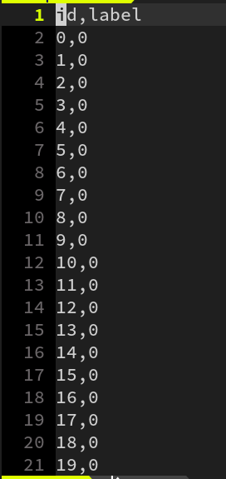
Kaggle submission format
Kaggle link: https://www.kaggle.com/c/ml2020spring-hw4
請預測 testing set 中二十萬筆資料並將結果上傳 Kaggle
上傳格式為 csv 檔。
第一行必須為 id, label，第二行開始為預測結果。
每行分別為 id 以及預測的 label，請以逗號分隔。
Evaluation: accuracy

Slide 19
Rules, Deadline, Policy, Score

Slide 20
Policy
GitHub 上 hw4-<account> 裡面請至少包含：(1, 2, 3的檔名請務必一模一樣)
report.pdf
hw4_train.sh
hw4_test.sh
train/test Python files
model 參數 (Make sure it can be downloaded by your script.)
請將 model 下載到與 script 相同的位置
上傳的 model 總和大小建議在 600 MB 以內
請不要上傳 dataset，請不要上傳 dataset，請不要上傳 dataset

Slide 21
Policy
以下的路徑，助教在跑的時候會另外指定，請保留可更改的彈性，不要寫死
Script usage: bash hw4_train.sh <training label data> <training unlabel data> training label data: training_label.txt 的路徑 training unlabel data: training_nolabel.txt 的路徑 bash hw4_test.sh <testing data> <prediction file> testing data: testing_data.txt 的路徑 prediction file: 輸出結果的 csv 檔路徑 (除非有狀況，不然原則上助教只會跑 testing，不會跑 training，因此請用讀取 model 參數的方式進行預測。)

Slide 22
Score - Report.pdf
Report: https://reurl.cc/K6yybR
Collaborators 請附上學號與姓名
(1%) 請說明你實作的 RNN 的模型架構、word embedding 方法、訓練過程 (learning curve) 和準確率為何？ (盡量是過 public strong baseline 的 model)
(2%) 請比較 BOW + DNN 與 RNN 兩種不同 model 對於 "today is a good day, but it is hot" 與 "today is hot, but it is a good day" 這兩句的分數 (過 softmax 後的數值)，並討論造成差異的原因。
(1%) 請敘述你如何 improve performance（preprocess、embedding、架構等等），並解釋為何這些做法可以使模型進步，並列出準確率與 improve 前的差異。（semi-supervised 的部分請在下題回答）
(2%) 請描述你的semi-supervised方法是如何標記label，並比較有無semi-supervised training對準確率的影響並試著探討原因（因為 semi-supervise learning 在 labeled training data 數量較少時，比較能夠發揮作用，所以在實作本題時，建議把有 label 的training data從 20 萬筆減少到 2 萬筆以下，在這樣的實驗設定下，比較容易觀察到semi-supervise learning所帶來的幫助）

Slide 23
FAQ
若有其他問題，請貼在 FB 社團裡或寄信至助教信箱，請勿直接私訊助教。
助教信箱：ntu-ml-2020spring-ta@googlegroups.com

Slide 24
Link
雲端使用方法：http://slides.com/sunprinces/deck-16#/
Kaggle：https://www.kaggle.com/c/ml2020spring-hw4
Report template：https://reurl.cc/7X9yby
遲交表單：https://bit.ly/39d2x2m

